Slide 1
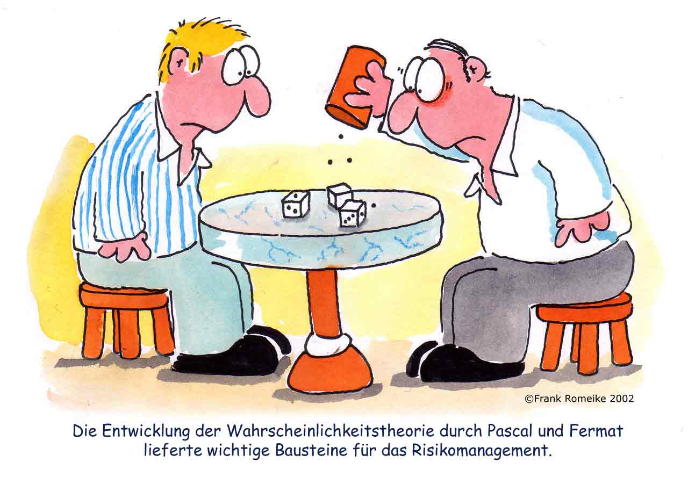
Einführung in die Stochastik
von Georg Sahliger
Mainz, Juli 2016

Slide 2
Inhalt
1. Anwendungen der Wahrscheinlichkeitsrechnung
2. Grundwahrscheinlichkeiten
3. Das Baumdiagramm
4. Rechnen mit Gegenwahrscheinlichkeiten

Slide 3

Wahrscheinlichkeiten

Slide 4
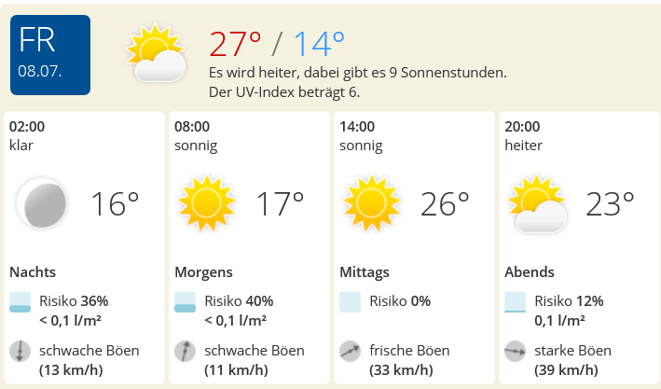
Wahrscheinlichkeiten

Slide 5

Wahrscheinlichkeiten

Slide 6

Wahrscheinlichkeiten

Slide 7
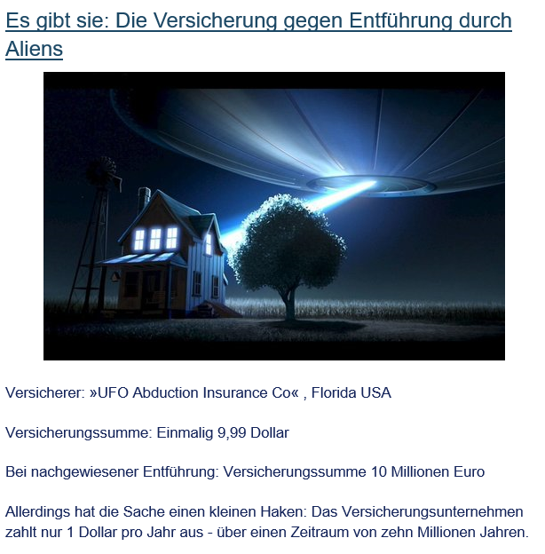

Slide 8

Wahrscheinlichkeiten

Slide 9
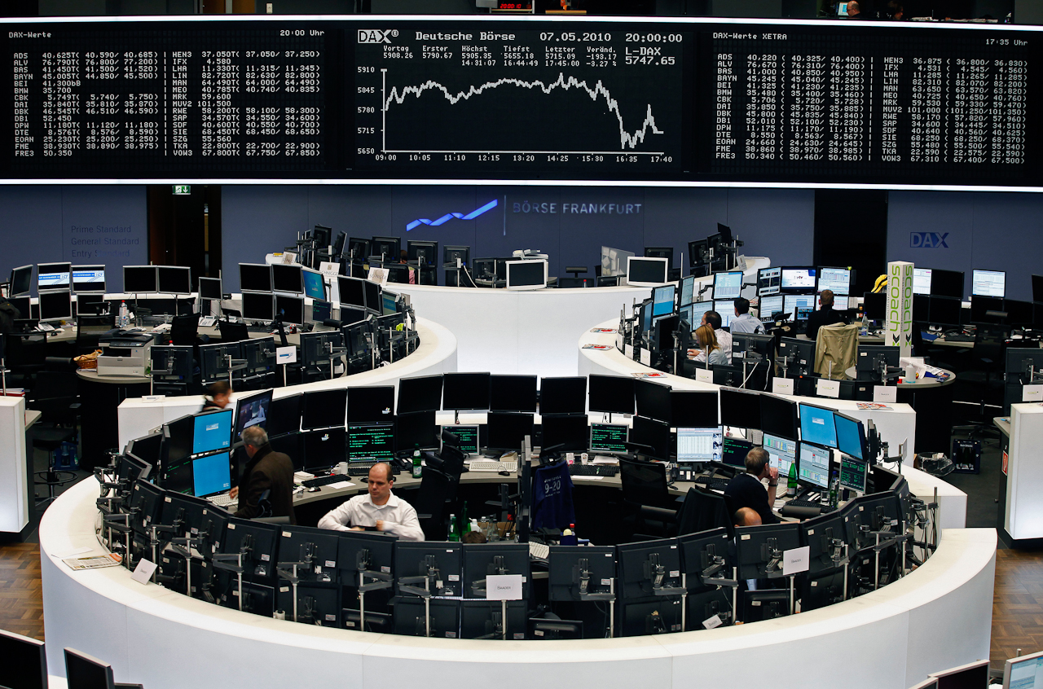
Wahrscheinlichkeiten

Slide 10
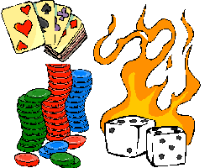
Grundwahrscheinlichkeiten

Slide 11
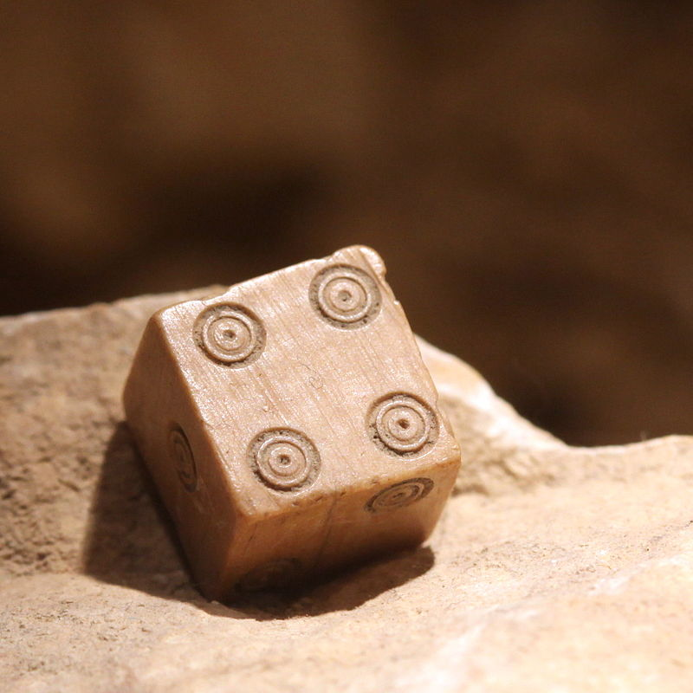
Grundwahrscheinlichkeiten

Slide 12
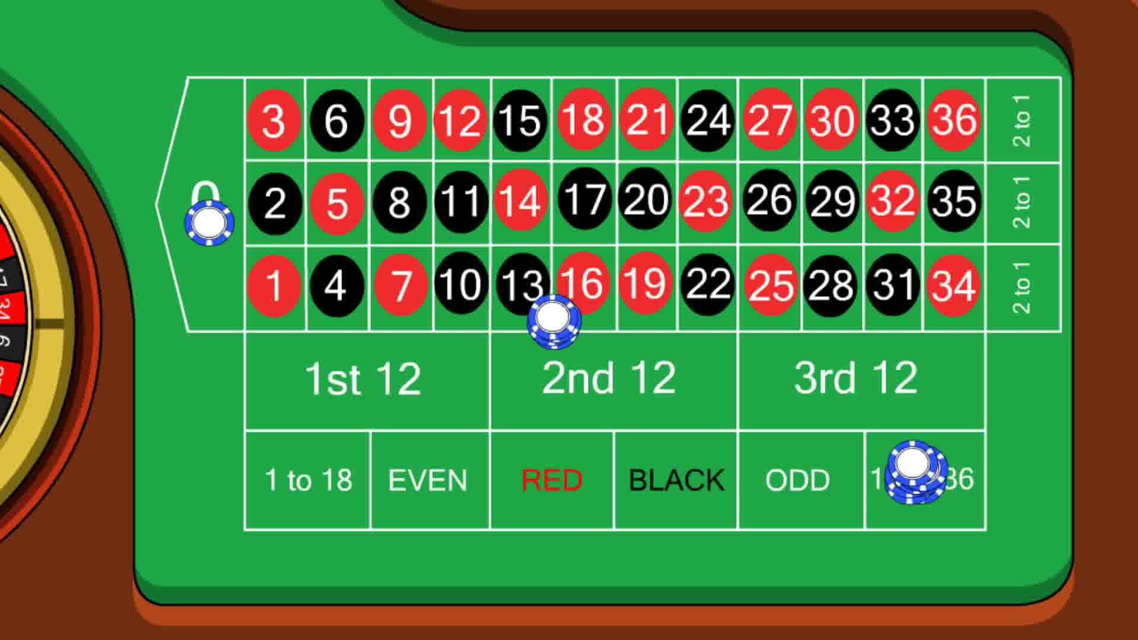
Grundwahrscheinlichkeiten

Slide 13
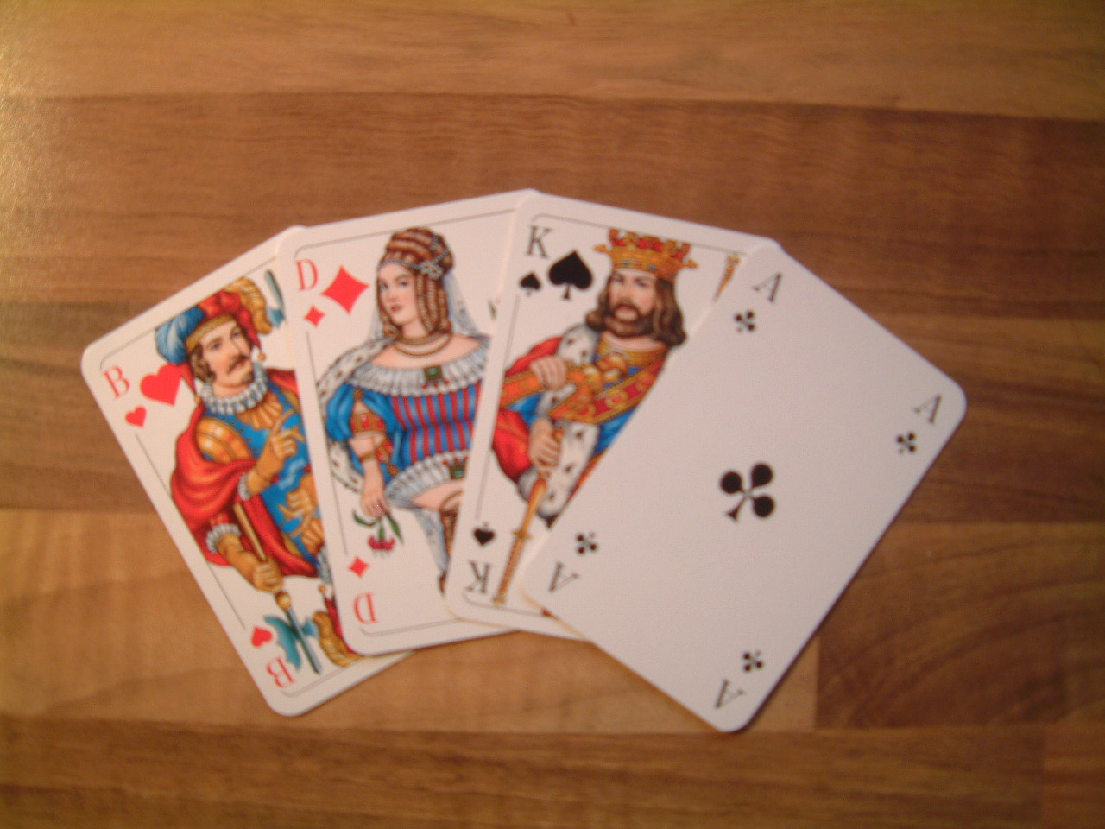
Grundwahrscheinlichkeiten

Slide 14
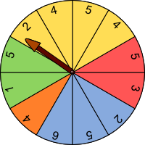
Grundwahrscheinlichkeiten

Slide 15
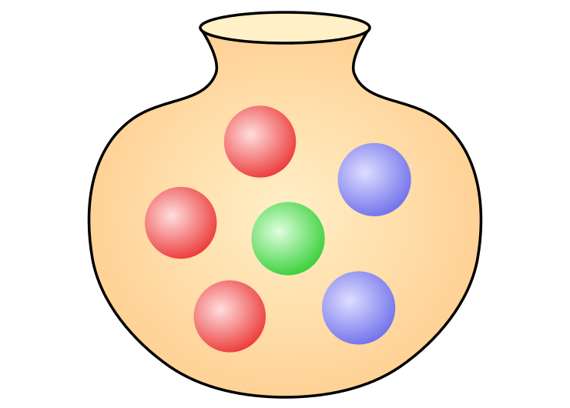
Grundwahrscheinlichkeiten

Slide 16
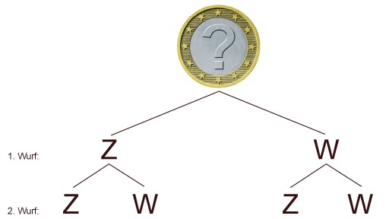
Baumdiagramm
(Gleiche Wahrscheinlichkeiten)
Ergebnismenge: E = { }
Wahrscheinlichkeit für das Ereignis E = „genau einmal W“: P(ZW, WZ) oder P(E):

Slide 17
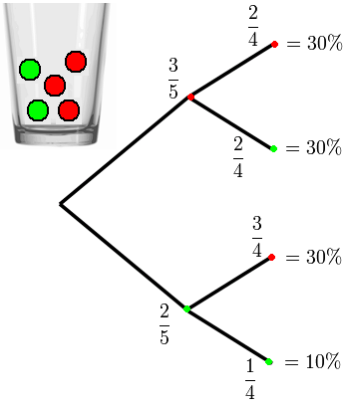
Baumdiagramm
(Unterschiedliche Wahrscheinlichkeiten)

Slide 18
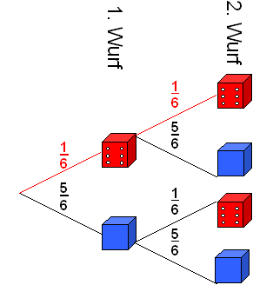
Baumdiagramm
(Verkürzt)

Slide 19
Baumdiagramm
(Pfadregeln)
Ein Fluggast, der Angst vorm Fliegen hat, fragt einen Mathematiker, wie wahrscheinlich es ist, dass eine Bombe im Flugzeug ist. Der Mathematiker zeiht sich zurück, rechnet eine Woche lang und verkündet: „Die Wahrscheinlichkeit ist 1/10000.“
Dem Fluggast ist das zu hoch und er fragt, ob man die Wahrscheinlichkeit nicht senken kann. Der Mathemaktiker verschwindet wieder für eine Woche und verkündet dann freudestrahlend: „Ja, ich habe eine Methode gefunden! Nehmen Sie selbst eine Bombe mit. Die Wahrscheinlichkeit, dass zwei Bomben an Bord sind beträgt 1/10000 * 1/100000. Also Eins zu Hundertmillionen. Damit können Sie beruhigt fliegen.

Slide 20
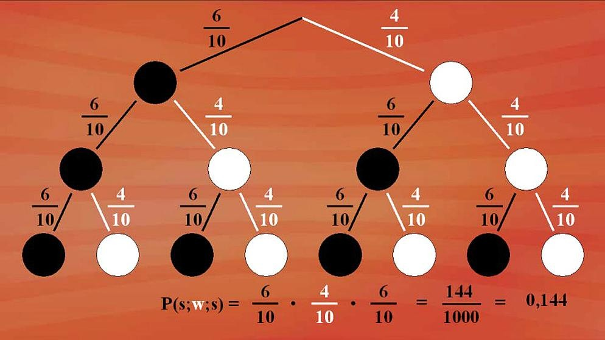
Baumdiagramm
(Pfadregeln)
Pfadregel:
Die Wahrscheinlichkeiten für ein Ergebnis erhält man, indem man die Wahrscheinlichkeiten längs des dazugehörigen Pfades multipliziert.
Summenregel:
Die Wahrscheinlichkeit P(E) eines Ereignisses E erhält man, indem man die Wahrscheinlichkeiten der zugehörigen Ergebnisse addiert.

Slide 21
Baumdiagramm
Ein Kopfschmerzmittel wirkt bei 60 Prozent aller Patienten
Wie wahrscheinlich ist es, dass von drei Patienten alle drei geheilt werden? Gib die Wahrscheinlichkeiten in Prozent, als Bruch und als Dezimalzahl an.

Slide 22
Baumdiagramm
Gegenwahrscheinlichkeiten
Bestimme die Wahrscheinlichkeit für E:„mindestens einmal Z“

Slide 23
Baumdiagramm
Gegenwahrscheinlichkeiten
Finde zu den Ereignissen die entsprechenden Gegenereignisse:
Es kommt keinmal Zahl
Zweimal Zahl
Genau einmal Zahl
Keinmal Zahl oder mindestens zweimal Zahl
Höchstens einmal Zahl
Mindestens einmal Zahl

Slide 24

Vielen Dank für eure Aufmerksamkeit!

